Slide 1
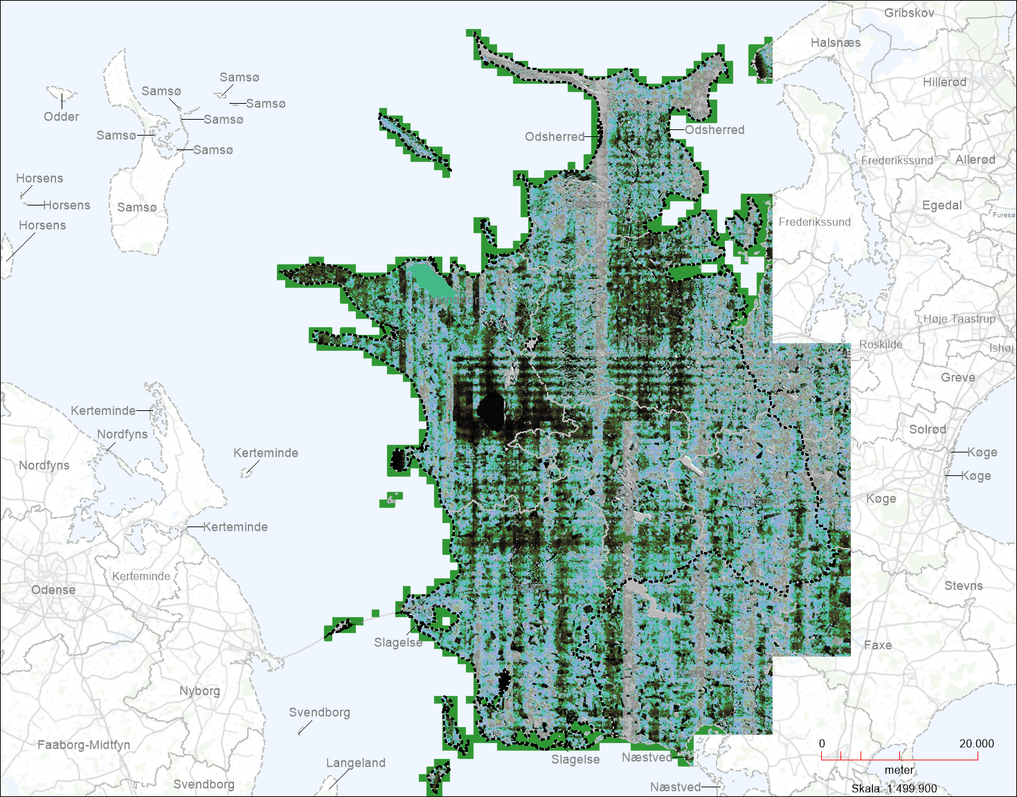
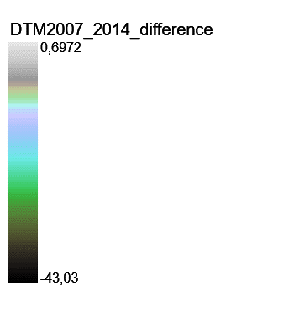
Difference LiDAR2007 – 2014 To udgaver fra Geodatastyrelsen

Slide 2
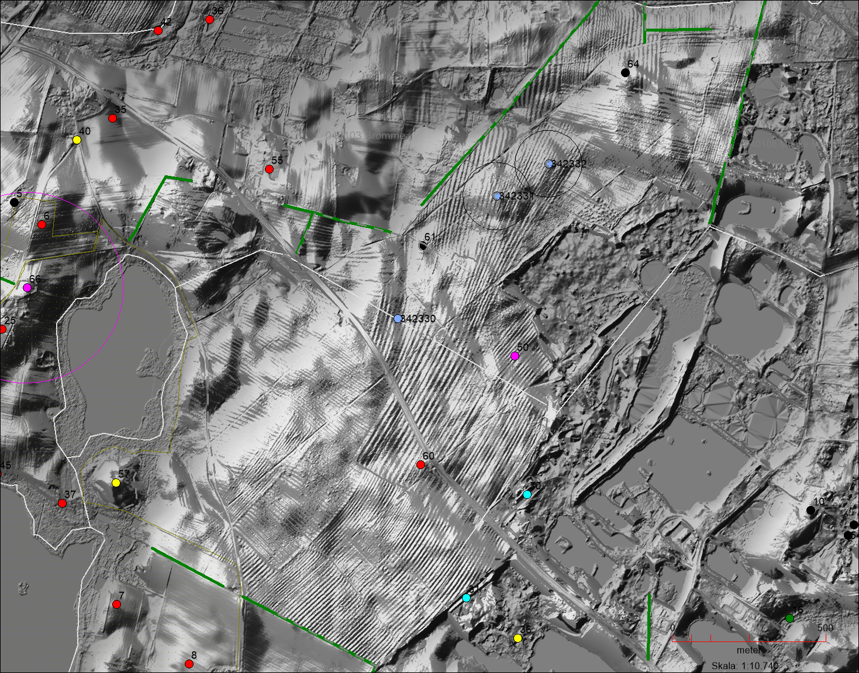
Dyrkningsspor Højryggede agersystemer DTM2014 – samlet og ”hårdt skygget”

Slide 3
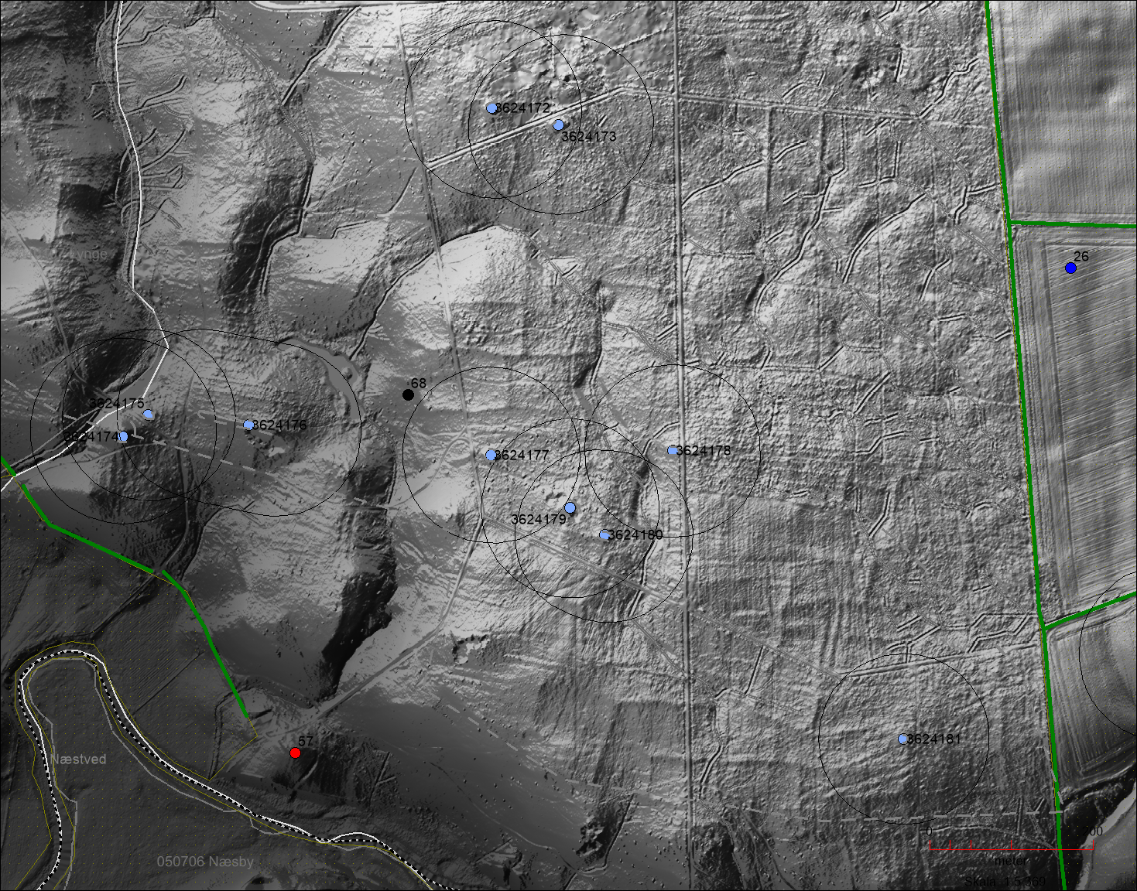
Jernaldermarker og gravhøje m.v. DTM2014 – samlet og ”hårdt skygget”

